Slide 1





TRƯỜNG TIỂU HỌC BÁT TRANG
CHÀO MỪNG CÁC EM ĐẾN VỚI TIẾT
TIẾNG VIỆT LỚP 1
Giáo viên: Phan Thị Dịu

Slide 2
Tiết 1

Slide 3
ôn và khởi động :
ươc
lượt
dược sĩ
ươt
bước
l­ưít v¸n

Slide 4

1
Nhận biết
ươp
ươm
Hoa mướp vàng ươm, bướm bay rập rờn.
ươm

Slide 5
Bài 72: ươm ươp

Slide 6
§äc
2
ươm
ươp
b
ươm
ươm
bướm
gươm
ướm
chườm
đượm
ươm
ươm
ươm
ươm
nượp
mướp
ươp
ươp
ướp
lượm
ươp
ươm

Slide 7


Slide 8
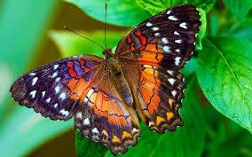
con bướm
ươm

Slide 9
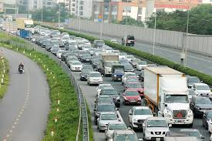
ươm
ươp
nườm nượp

Slide 10
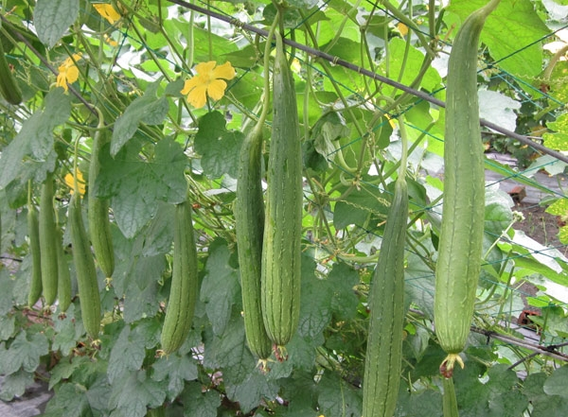
giàn mướp
ươp

Slide 11


ươm
ươp
Đäc
2
b
ươm
bướm
ươm
chườm
đượm
gươm
ướm
lượm
mướp
nượp
ướp
con bướm
nườm nượp
giàn mướp

Slide 12
S/156

Slide 13
ViÕt b¶ng con

Slide 14
TiÕt 2

Slide 15
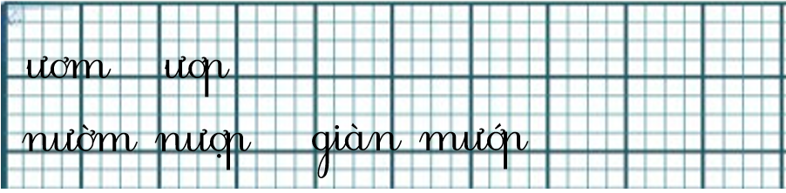
3
T« vµ viÕt

Slide 16
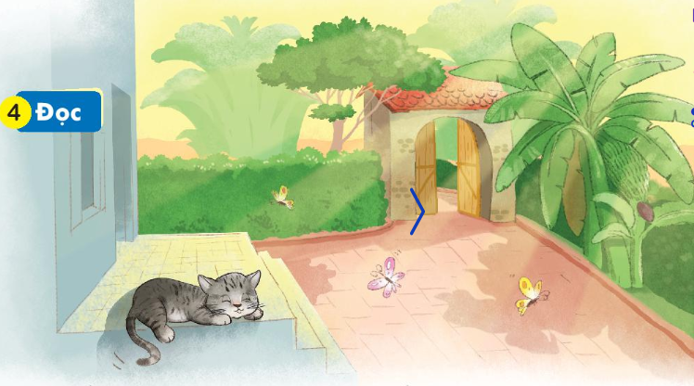
4
§äc
Nắng vàng ươm như mật trải khắp sân. Chú mèo mướp thảnh thơi nằm sưởi nắng bên thềm. Mắt chú lim dim ra điều thích thú. Mấy sợi ria mép rung rinh. Đừng thấy mèo ta hay nằm dài mà nghĩ chú lười. Sưởi nắng giúp mèo dẻo dai hơn đấy.
ươm ướp

Slide 17
S/157

Slide 18
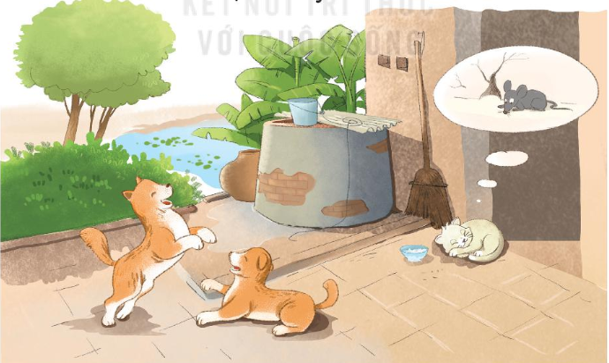
5
Nãi
Vật nuôi yêu thích

Slide 19
DÆn dß
--------------

Slide 20





Tạm biệt
CÁC EM HỌC SINH
The end

